Slide 1

EN LA BÚSQUEDA DE UNA RELACIÓN ENTRE EDUCACIÓN Y DESARROLLO
ENUNCIACIONES Y RESIGNIFICACIONES
Juan Mauricio Arias Giraldo
Director Corporación Equidad para el Desarrollo – EQUIDE
Junio 18 de 2026

Slide 2
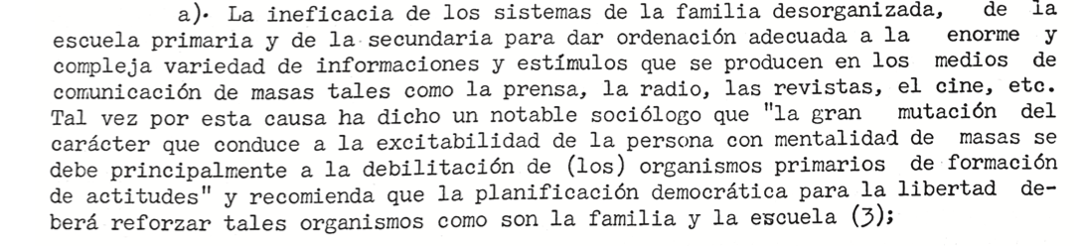
Lo que persiste

Slide 3







Contexto y contextualizaciones

Slide 4
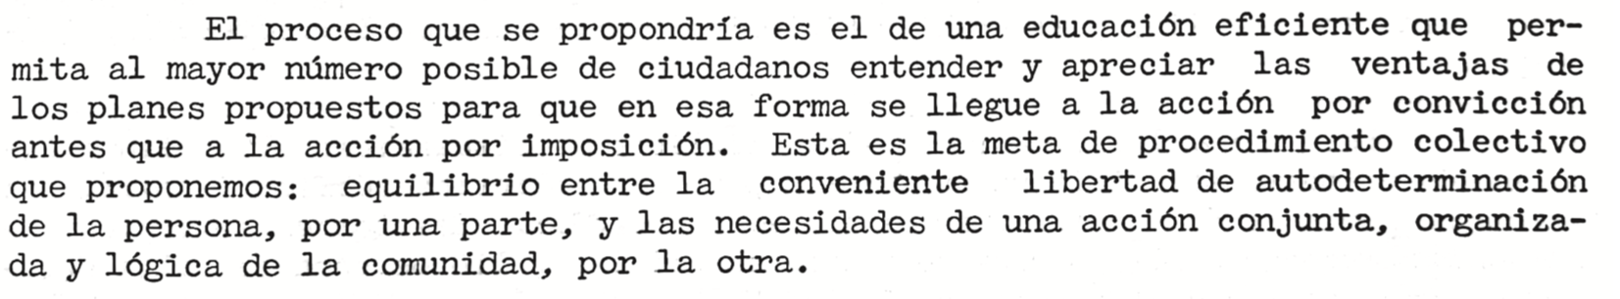

Slide 5




Primeras enunciaciones
De las competencias a las potencialidades
De las potencialidades a las libertades
De las libertades a las capacidades

Slide 6
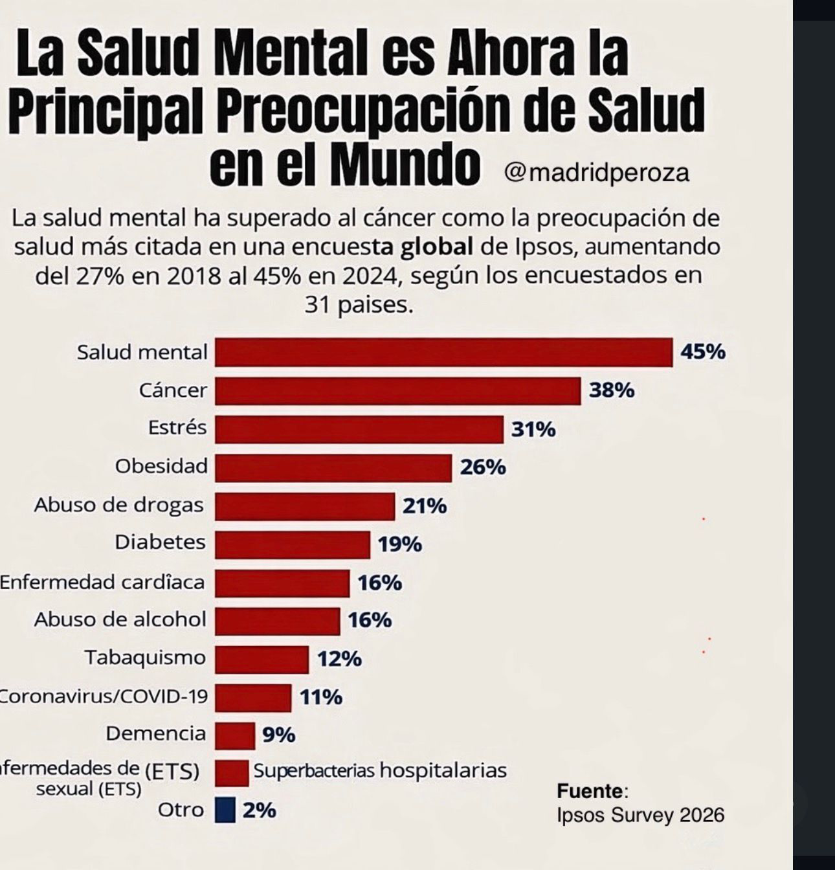
Primeras resignificaciones
De una educación en el desarrollo humano al cuidado consciente de la vida.

